Slide 1
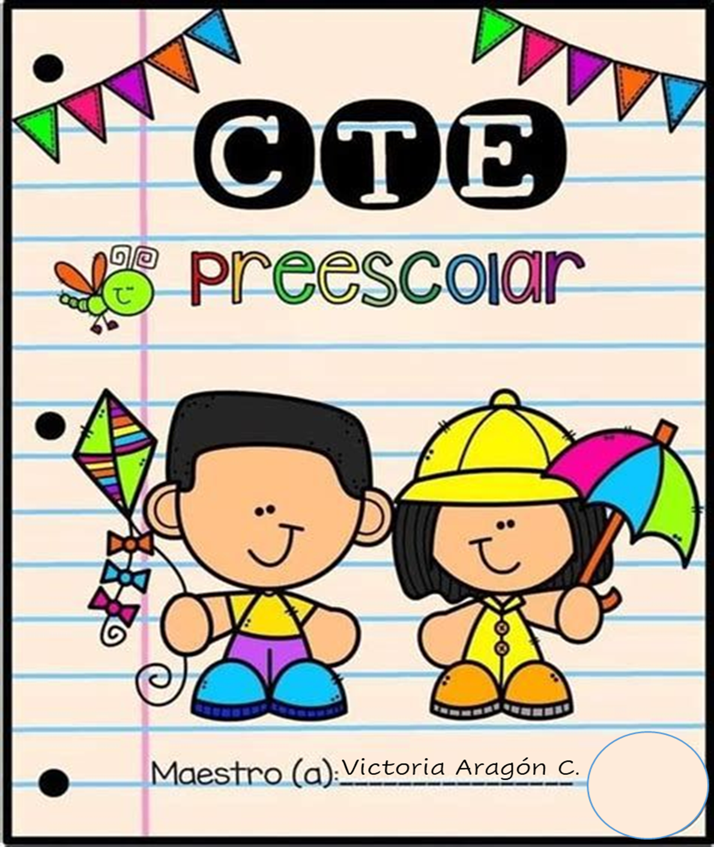

Slide 2


Slide 3
Situación didáctica | Materiales
Se acomodarán en un círculo y se les leerá el siguiente cuento “El niño que perdió su nombre”, al termino de este se realizarán las siguientes preguntas: ¿Cuál fue la primera letra que le dieron? ¿Qué personajes salieron en el cuento? ¿Cuál fue la última letra que recibió? ¿Cómo se llamó el niño? (Los alumnos de tercero anotarán las respuestas en el cuaderno chico y los alumnos de segundo lo realizarán de manera oral) Enseguida realizarán la siguiente actividad en la cual anotarán su primer nombre en el siguiente ejercicio (alumnos de tercero lo realizarán por si solos y los alumnos de segundo se les apoyará con la escritura y tendrán que repasarlo) cada letra se realizará en cada recuadro y al terminar observarán en que número termina su ultima letra y lo anotarán de bajo de este cuadro. De manera grupal identificaremos que nombre es corto y cual es largo, según la cantidad de letras que tenga cada uno y colorearán el recuadro que corresponde a su nombre. La revisión será de manera grupal, para apoyar a los alumnos que se les dificulta realizarlo. | Cuaderno chico y grande Lápiz Colores Ejercicio Marcadores rojo y negro Cuento

Slide 4

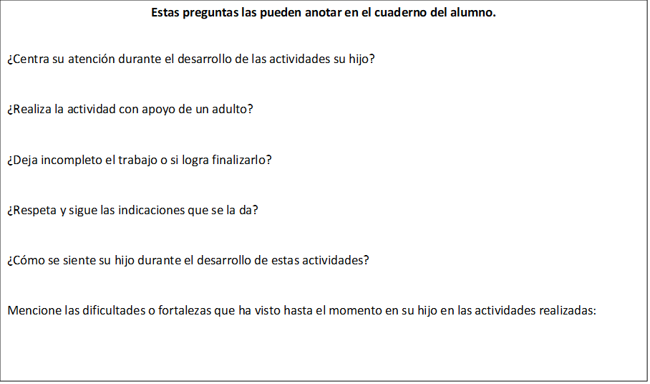
Instrumento de evaluación
No. | Indicador | Si | No | Nombre del alumno
1 | Muestra interés y respeta turnos durante el desarrollo de las actividades.
2 | Identifica las ideas principales de la lectura de cuentos.
3 | Logran realizar grafías de su nombre
4 | Participa durante los cuestionamientos
5 | Identifica la cantidad de letras que compone su nombre.
6 | Identifica si su nombre es corto o largo.
Guion de observación para padres de familia

Slide 5
Instrumento de evaluación
Lista de cotejo
Criterios Alumnos | Realizo las actividades y envió las evidencias de las actividades. | Toma en cuenta las recomendaciones y retroalimentaciones que se le da. | Surgieron dudas durante el desarrollo de las actividades. | Hay compromiso por parte de los padres de familia | Las actividades han sido adecuadas al nivel en el que se encuentran los alumnos. (han sido de su agrado las actividades) | Observaciones
Ashly
Katerin
Manuel
Tania
Raúl
Kendaly
Kamila
Karime
Elian
Hannia
Isaac
Jorya
Dafne
Betzy
Bryan Dharius
Marco Saul
Ángel David
Juan Antonio
Nahomy
Emiliano
Brayan
Atziri
Atziry
Ángel Omar
Renata
Abel

Slide 6
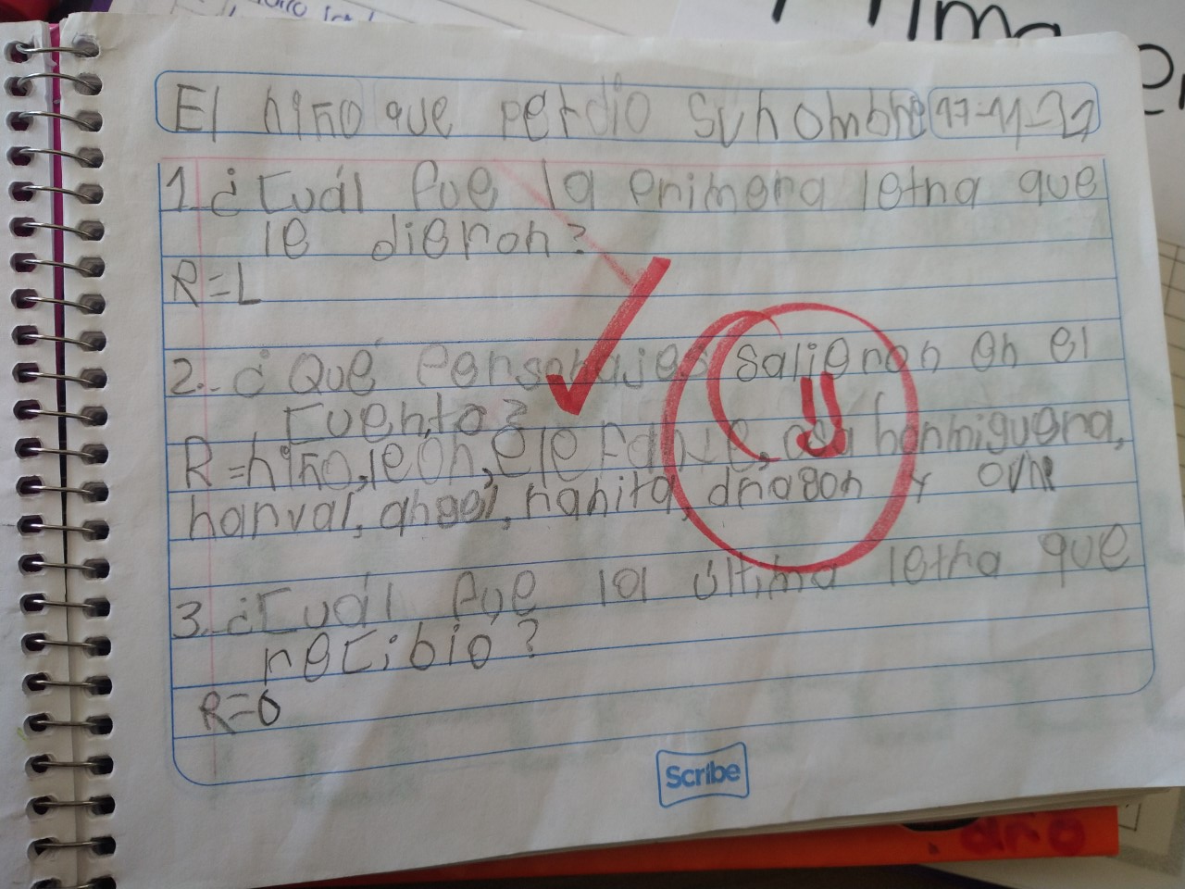
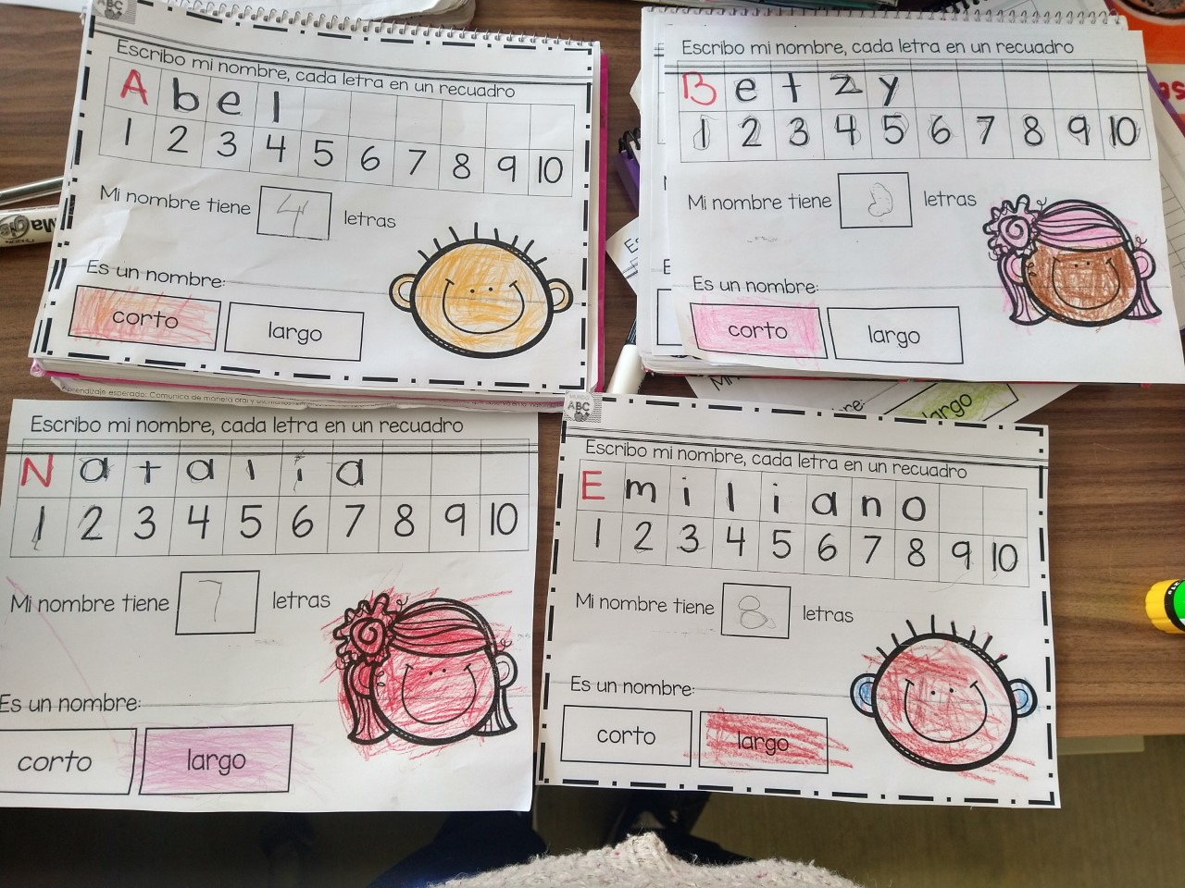
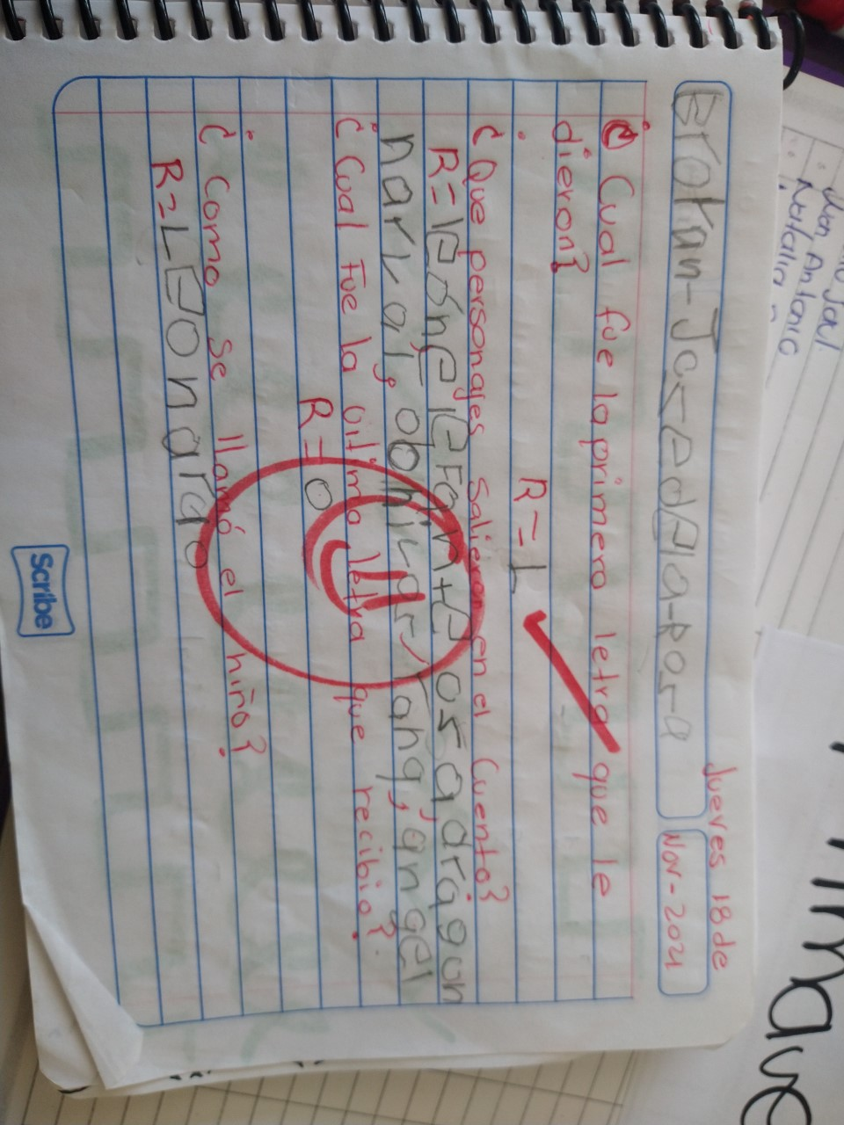
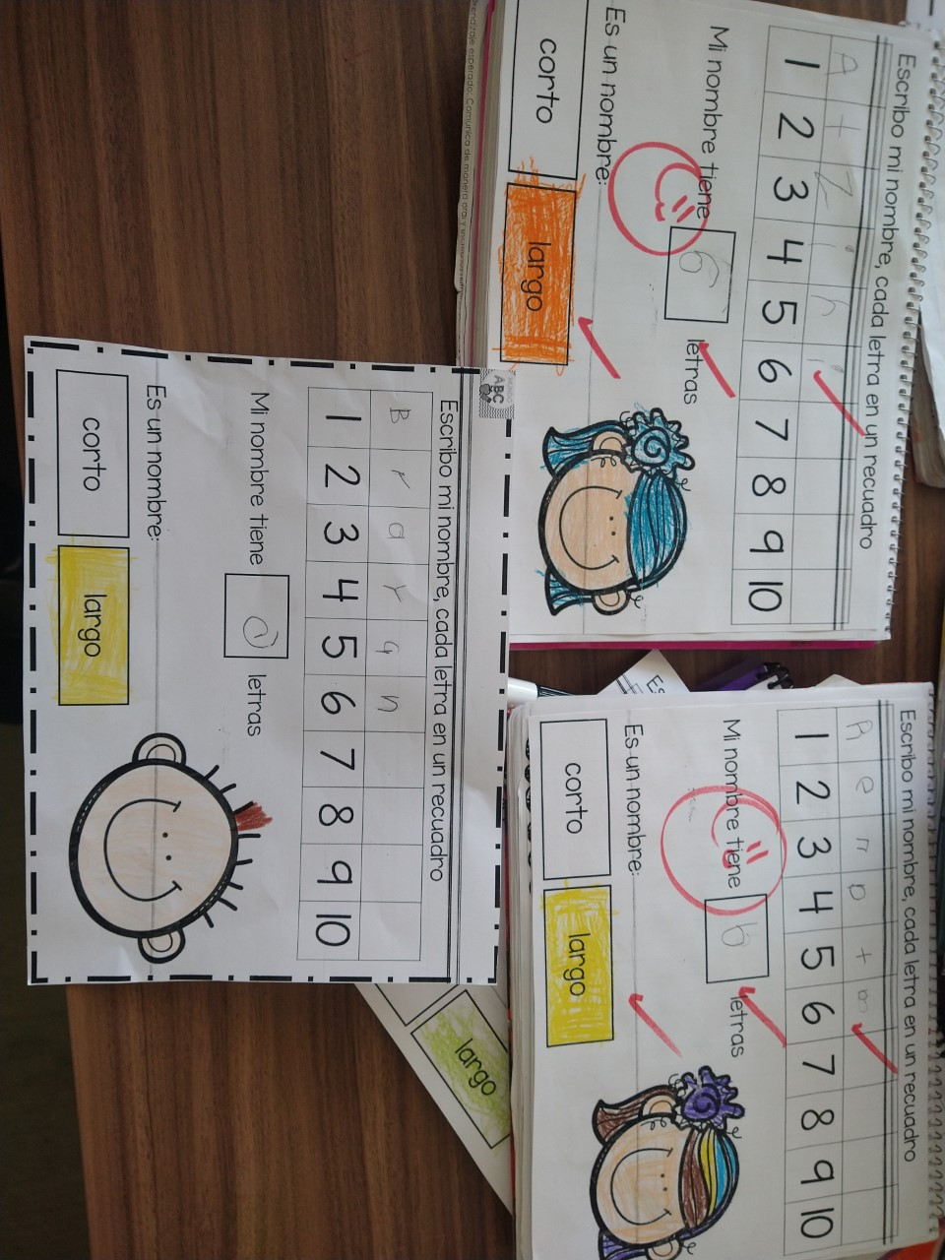
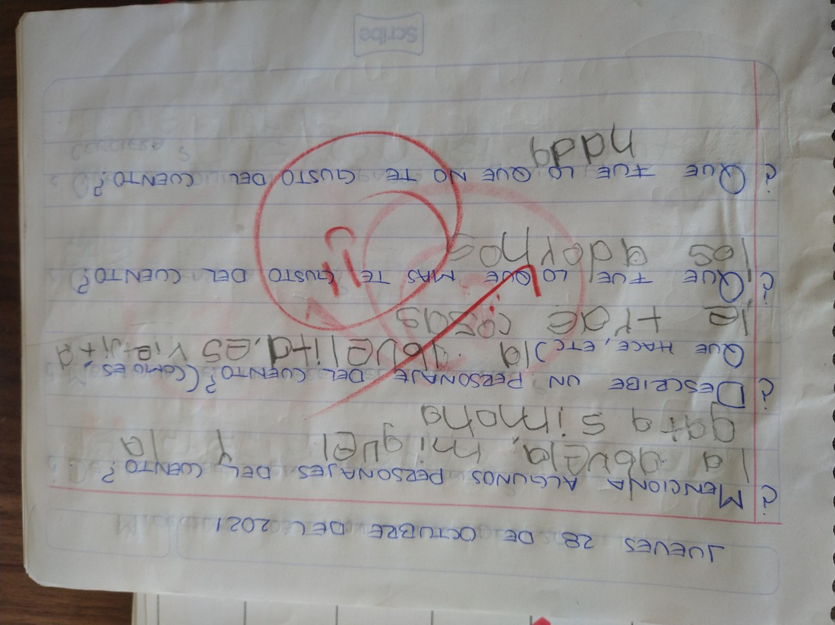
Evidencias

Slide 7
Observaciones generales sobre mi plan de atención
Logros obtenidos | Desafíos para su desarrollo
Son mas participativos los alumnos tanto de segundo como de tercero. Logran mantener un ambiente estable y de trabajo. Algunos ya logran identificar su nombre y escribirlo. Algunos ya logran identificar y escribir los números. Algunos logran identificar cantidades pequeñas y relacionarlas con el número. Logran relacionarse entre si y manteniendo una sana convivencia. Respetan las reglas que se establecieron en el salón. | No asistían con regularidad la mayoría de los alumnos (por cuestiones medicas de los alumnos y otras situaciones como algún familiar enfermo) Falta de compromiso con algunos de los padres de familia para la entrega de actividades de reforzamiento en casa. Algunos de los alumnos no traían los materiales esenciales. Situaciones inconclusas por falta de agua.

Slide 8


